Slide 1
КОНВЕКТИВТІ ЖЫЛУАЛМАСУ Құрастырған: ф.-м.ғ.к., қауымдастырылған профессор, жылуфизика және техникалық физика кафедрасының доценті Исатаев М.С

Slide 2
4 ДӘРІС
3 ТІК БЕТТЕРДІҢ МАҢЫНДАҒЫ ҮЛКЕН КӨЛЕМДЕГІ ЕРКІН КОНВЕКЦИЯ КЕЗІНДЕГІ ЖЫЛУ АЛМАСУ
Еркін конвекция туралы жалпы мәліметтер, Релей саны. Тік пластина немесе тік құбыр маңындағы сұйықтың еркін конвекциясы кезіндегі жылу бергіштік
Мақсаты
Көлденең пластиналар, тар саңылаулар, қатпарлар және тұйық қуыстардағы табиғи конвекцияның ерекшеліктерін және эквиваленттік жылу өткізгіштік ұғымын меңгерту.

Slide 3
1. Еркін конвекция туралы жалпы мәліметтерЕркін конвекция – сұйықтың тығыздығының температураға тәуелді өзгеруінен пайда болатын қозғалыс. Бұл құбылыс Ньютон салмағы (ауырлық күші) мен Архимед күшінің әсерінен қалыптасады.Еркін конвекцияның негізгі ерекшеліктері:Сұйық қозғалысын сыртқы құралдар емес, температуралық айырма тудырады.Жылу беру қарқындылығы Δt температуралық айырмасына, сұйықтың қасиеттеріне (μ, ρ, β, λ, c), сондай-ақ геометрияға тәуелді.Ағын құрылымы ламинарлы да, турбулентті де болуы мүмкін.Еркін конвекция кезінде бет маңында жылулық шекаралық қабат, ал оның ішінде жылдамдық шекаралық қабаты қалыптасады. Әдетте, жылулық қабат динамикалық қабаттан қалың келеді, себебі температура диффузиясы импульс диффузиясына қарағанда баяу жүреді.

Slide 4
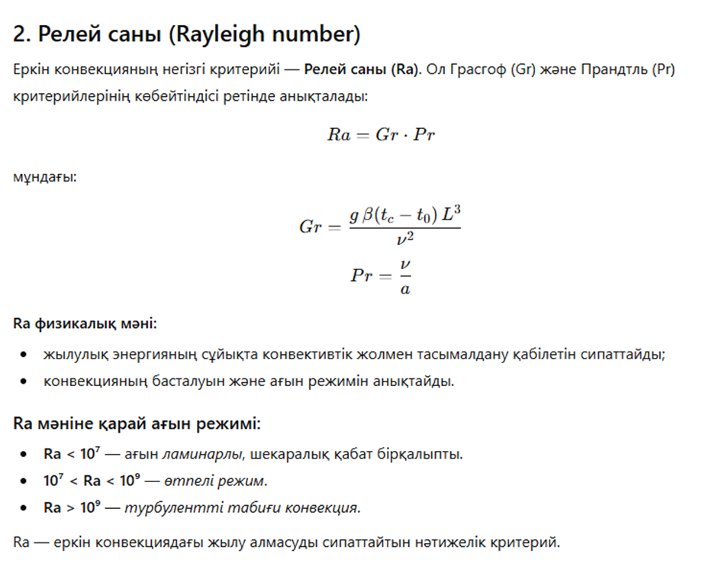

Slide 5
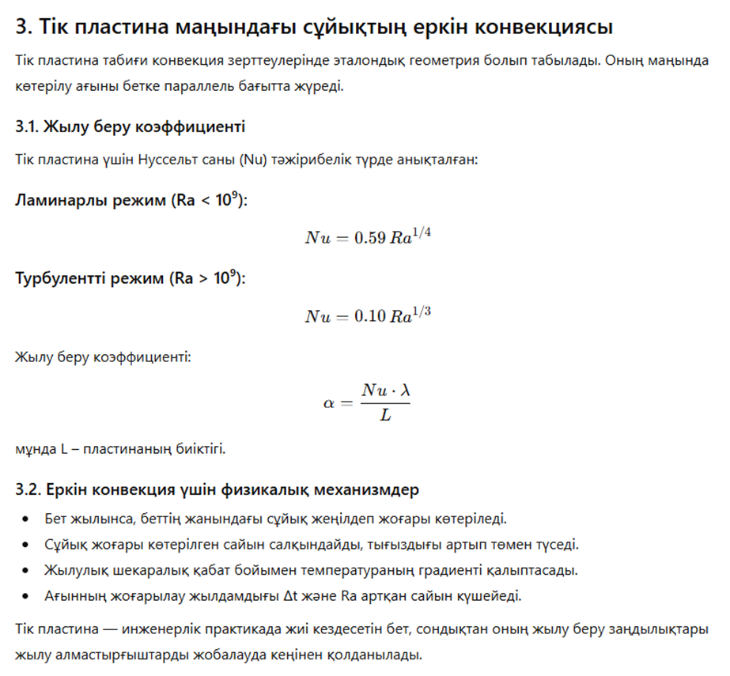

Slide 6
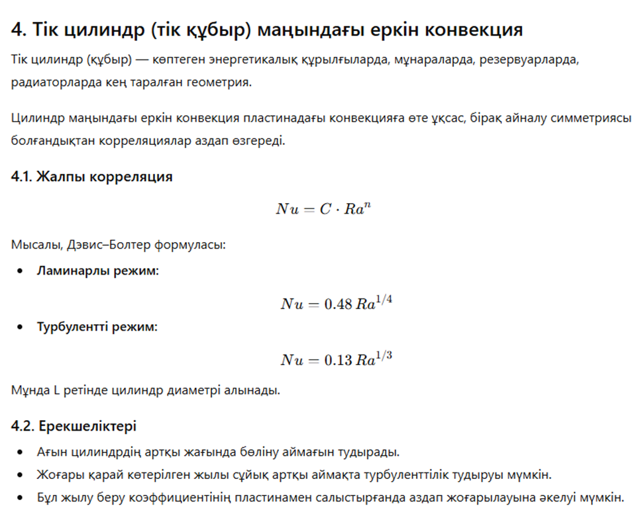

Slide 7
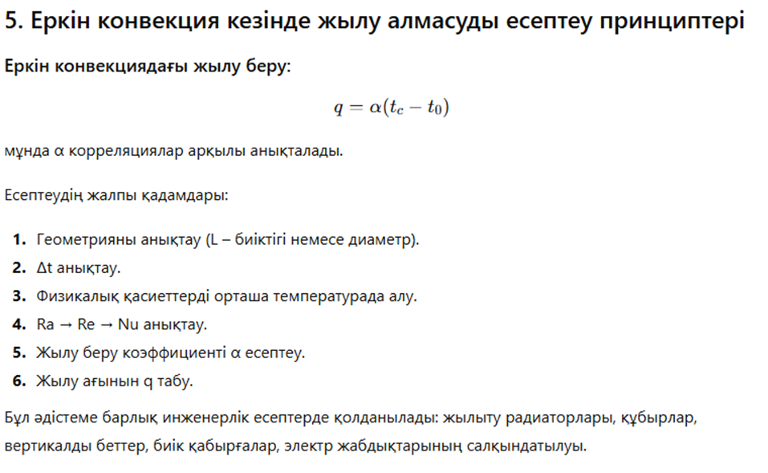

Slide 8
Бақылау сұрақтары
Жылытылған көлденең беттің жоғары/төмен қарауы жылу алмасуға қалай әсер етеді?
Ra төмен мәндерінде қандай режим басым?
Қатпарлар мен қуыстарда еркін конвекция қандай шартта басталады?
Эквиваленттік жылу өткізгіштік коэффициенті қалай анықталады?
Нуссельт саны қуыстарда қандай күштерге тәуелді?

Slide 9
Әдебиет:
1. Цветков Ф.Ф. Задачник по тепломассообмену. учеб. пособие / Ф.Ф. Цветков, Р.В. Керимов, В И. Величко. – М.: МЭИ, 2008. – 196 с.
2. Теоретические основы теплотехники: учеб. пособие / В.И. Ляшков. – М.: Высш. школа, 2007. – 300 с.
3. Бойков Г.П. Основы тепломассообмена: учеб. пособие / Г.П. Бойков, Ю.В. Видин, В.М. Журавлев. – Красноярск: ИПЦ КГТУ, 2000. – 272 с.
4. Исатаев М.С. Газдар мен сұйықтардағы конвективті жылуалмасу. - Алматы: Қазақ университеті, 2019. – 100 с.
5. Михеев М.А. Основы теплопередачи / М.А. Михеев, И.М. Михеева. – М.: Энергия, 1973. – 320 с.
6. Теория тепломассообмена: учеб. для вузов / С.И. Исаев, И.А. Кожинов, В.И. Кофанов и др.; под ред. А.И. Леонтьева. – М.: Высш. шк, 1979. – 496 с.
7. Краснощеков Е.А. Задачник по теплопередаче / Е.А. Краснощеков, А.С. Сукомел. – М.: Энергия, 1980. – 288 с.
8. Исатаев С.И., Аскарова А.С., Болегенова С.А., Толеуов Г., Лаврищев О.А., Исатаев М.С., Шакиров А.Л. Специальный физический практикум по физической гидро- и аэродинамике: учебное пособие. – Алматы: Қазақ университеті, 2015. – 220 с.

